Slide 1
VİZİTE GİRİŞ SİSTEMİ
-Kurumda çalışan Ücretli Öğretmen 3 gün veya daha fazla rapor aldığında vizite giriş sisteminde raporun onaylanması gerektedir.
-Onaylanmayan raporlar nedeniyle ilgili kuruma SGK tarafından idari para cezası uygulanmaktadır.

Slide 2
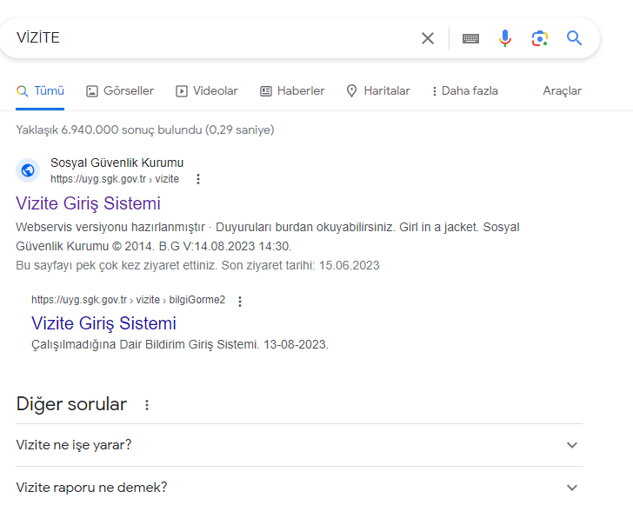
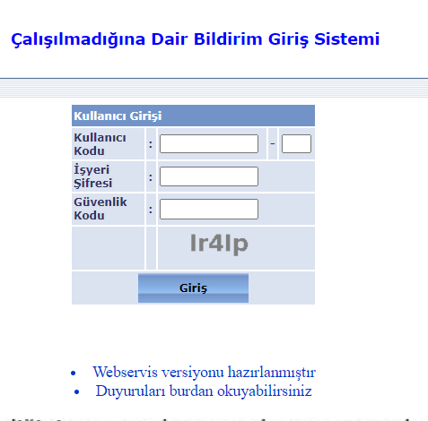
-Vizite Giriş Sitemine tıklandığında açılan sayfada İşyerine ait SGK kullanıcı adı ve şifleri ile sisteme giriş yapılır.

Slide 3
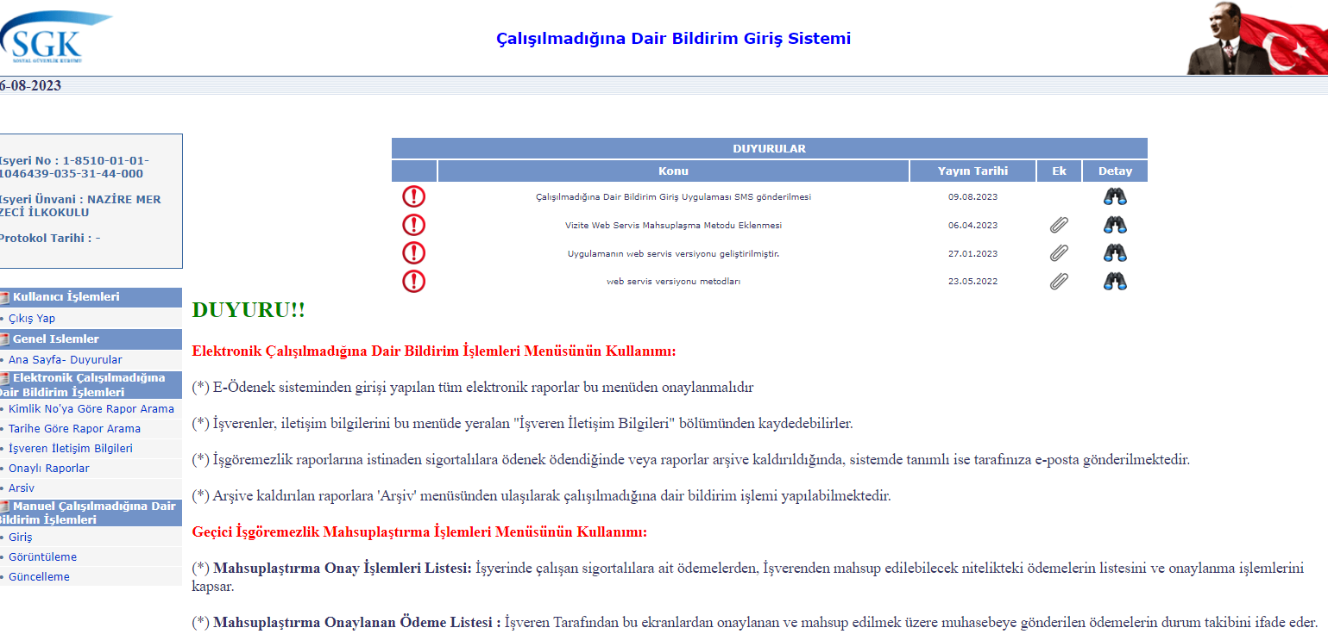
-Sisteme giriş yapıldıktan sonra Kimlik No’ya göre rapor arama ve Tarihe Göre Rapor arama butonlarına kullanılarak ilgili rapor bulunur.

Slide 4
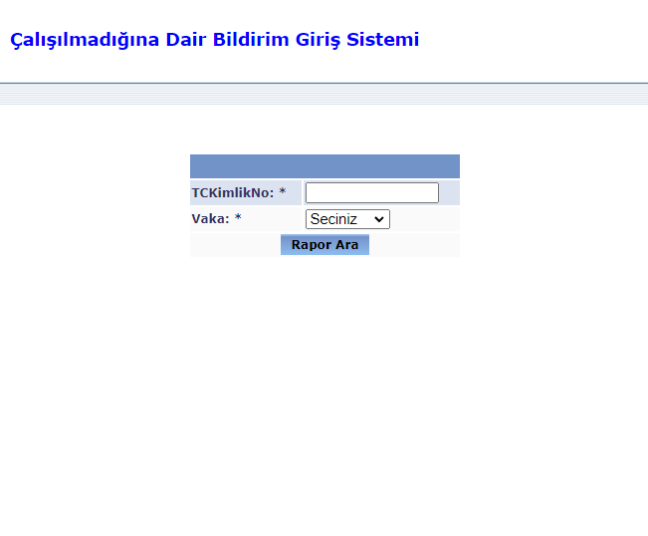
-İlgili alana rapor alan kişinin TC Kimlik Numarası girildikten sonra vaka türü seçilir ve rapor ara butonuna tıklanır. -Kişini raporu siteme düştüyse karşımıza çıkacaktır.
-Rapor seçilir daha sonra ilgili rapordaki rapor bitiş tarihi gerekli alana girilir ve yine ilgili alanda Çalışmamıştır ibaresi seçildikten sonra kaydet veya onay butonu ile işlem sonlandırılır. (Elimizde herhangi bir rapor bulunmadığı için bu kısım için görsel kullanılamamıştır.)

